Slide 1
毕业论文答辩PPT模板
GRADUATION THESIS DEFENSE
XX学院XX系XX年级XX班 专业： XX工程
答辩人：qzuser
导师：qzuser
Talents come from diligence, qzuserl
and knowledge is gained by accumulation.

Slide 2
选题背景与意义
Background and significance of topic selection
01
目 录
02
研究方法与思路
Research methods and ideas
CONTENTS
研究成果展示与应用
Research results display and Application
03
04
相关建议与总结
Relevant suggestions and summarization

Slide 3
PART 01
选题背景与意义
Background and significance of topic selection
Talents come from diligence, qzuserl
and knowledge is gained by accumulation.

Slide 4

01
选题背景与意义
Background and significance of topic selection
选题背景
在此输入相关文字，在此输入相关文字，在此输入相关文字， DOCER稻壳儿设计师qzuser，更多精品模板http://chn.docer.com/works?userid=310034636。在此输入相关文字，在此输入相关文字，在此输入相关文字， DOCER稻壳儿设计师qzuser，更多精品模板http://chn.docer.com/works?userid=310034636。
在此输入相关文字，在此输入相关文字， DOCER稻壳儿设计师qzuser，更多精品模板，在此输入相关文字，在此输入相关文字， DOCER稻壳儿设计师qzuser，更多精品模板http://chn.docer.com/works?userid=310034636。

Slide 5
01
选题背景与意义
Background and significance of topic selection
国内
现状
在此输入相关文字，在此输入相关文字，在此输入相关文字， DOCER稻壳儿设计师qzuser，更多精品模板http://chn.docer.com/works?userid=310034636。在此输入相关文字，在此输入相关文字，在此输入相关文字， DOCER稻壳儿设计师qzuser。在此输入相关文字。
国外
现状
在此输入相关文字，在此输入相关文字，在此输入相关文字， DOCER稻壳儿设计师qzuser，更多精品模板http://chn.docer.com/works?userid=310034636。在此输入相关文字，在此输入相关文字，在此输入相关文字， DOCER稻壳儿设计师qzuser。在此输入相关文字。

Slide 6

01
选题背景与意义
Background and significance of topic selection
选题意义
在此输入相关文字，在此输入相关文字，在此输入相关文字， DOCER稻壳儿设计师qzuser，更多精品模板http://chn.docer.com/works?userid=310034636。在此输入相关文字，在此输入相关文字，在此输入相关文字， DOCER稻壳儿设计师qzuser。
选题意义
在此输入相关文字，在此输入相关文字，在此输入相关文字，在此输入相关文字，在此输入相关文字， DOCER稻壳儿设计师qzuser，更多精品模板http://chn.docer.com/works?userid=310034636。在此输入相关文字，在此输入相关文字，在此输入相关文字， DOCER稻壳儿设计师qzuser。

Slide 7
PART 02
研究方法与思路
Research methods and ideas
Talents come from diligence, qzuserl
and knowledge is gained by accumulation.

Slide 8
02
研究方法与思路
Research methods and ideas
研究方法
研究方法
研究方法
在此输入相关文字，在此输入相关文字， DOCER稻壳儿设计师qzuser，更多精品模板，在此输入相关文字，在此输入相关文字， DOCER稻壳儿设计师qzuser。
在此输入相关文字，在此输入相关文字， DOCER稻壳儿设计师qzuser，更多精品模板，在此输入相关文字，在此输入相关文字， DOCER稻壳儿设计师qzuser。
在此输入相关文字，在此输入相关文字， DOCER稻壳儿设计师qzuser，更多精品模板，在此输入相关文字，在此输入相关文字， DOCER稻壳儿设计师qzuser。

Slide 9
02
研究方法与思路
Research methods and ideas
研究方法
研究方法
在此输入相关文字，在此输入相关文字，在此输入相关文字， DOCER稻壳儿设计师qzuser。
在此输入相关文字，在此输入相关文字，在此输入相关文字， DOCER稻壳儿设计师qzuser。
研究
方法
研究方法
研究方法
在此输入相关文字，在此输入相关文字，在此输入相关文字， DOCER稻壳儿设计师qzuser。
在此输入相关文字，在此输入相关文字，在此输入相关文字， DOCER稻壳儿设计师qzuser。

Slide 10
02
研究方法与思路
Research methods and ideas
01
02
03
04
研究思路
研究思路
研究思路
研究思路
在此输入相关文字，在此输入相关文字，在此输入相关文字， DOCER稻壳儿设计师qzuser。
在此输入相关文字，在此输入相关文字，在此输入相关文字， DOCER稻壳儿设计师qzuser。
在此输入相关文字，在此输入相关文字，在此输入相关文字， DOCER稻壳儿设计师qzuser。
在此输入相关文字，在此输入相关文字，在此输入相关文字， DOCER稻壳儿设计师qzuser。

Slide 11
PART 03
研究成果展示与应用
Research results display and Application
Talents come from diligence, qzuserl
and knowledge is gained by accumulation.

Slide 12
03
研究成果展示与应用
Research results display and Application
研究论文
设计报告
工程样机
在此输入相关文字，在此输入相关文字，在此输入相关文字，在此输入相关文字， DOCER稻壳儿设计师qzuser。
在此输入相关文字，在此输入相关文字，在此输入相关文字，在此输入相关文字， DOCER稻壳儿设计师qzuser。
在此输入相关文字，在此输入相关文字，在此输入相关文字，在此输入相关文字， DOCER稻壳儿设计师qzuser。

Slide 13
03
研究成果展示与应用
Research results display and Application
研究成果
研究成果
研究成果
在此输入相关文字，在此输入相关文字， DOCER稻壳儿设计师qzuser，更多精品模板，在此输入相关文字，在此输入相关文字， DOCER稻壳儿设计师qzuser。
在此输入相关文字，在此输入相关文字， DOCER稻壳儿设计师qzuser，更多精品模板，在此输入相关文字，在此输入相关文字， DOCER稻壳儿设计师qzuser。
在此输入相关文字，在此输入相关文字， DOCER稻壳儿设计师qzuser，更多精品模板，在此输入相关文字，在此输入相关文字， DOCER稻壳儿设计师qzuser。

Slide 14


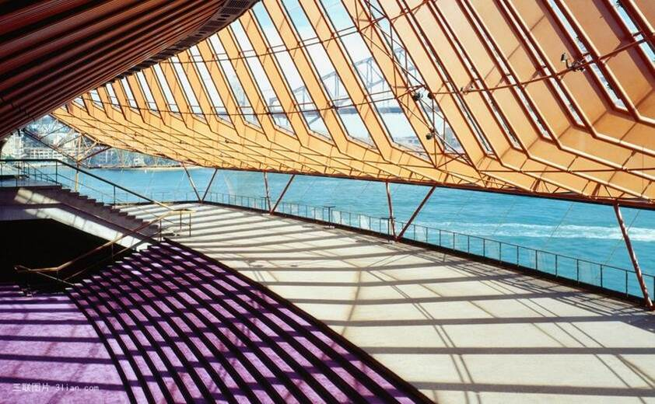
03
研究成果展示与应用
Research results display and Application
研究成果展示
单击此处输入文本，单击此处输入文本，单击此处输入文本，单击此处输入文本，单击此处输入文本，单击此处输入文本，单击此处输入文本。在此输入相关文字，在此输入相关文字，在此输入相关文字， DOCER稻壳儿设计师qzuser，。
研究成果展示
研究成果展示
点击添加文字内容点击添加文字内容点击添加文字内容点击添加文字内容。
点击添加文字内容点击添加文字内容点击添加文字内容点击添加文字内容。

Slide 15
PART 04
相关建议与总结
Relevant suggestions and summarization
Talents come from diligence, qzuserl
and knowledge is gained by accumulation.

Slide 16
04
相关建议与总结
Relevant suggestions and summarization
相关建议
相关建议
相关建议
相关建议
在此输入相关文字，在此输入相关文字，在此输入相关文字， DOCER稻壳儿设计师qzuser。
在此输入相关文字，在此输入相关文字，在此输入相关文字， DOCER稻壳儿设计师qzuser。
在此输入相关文字，在此输入相关文字，在此输入相关文字， DOCER稻壳儿设计师qzuser。
在此输入相关文字，在此输入相关文字，在此输入相关文字， DOCER稻壳儿设计师qzuser。

Slide 17
04
相关建议与总结
Relevant suggestions and summarization
论文总结一
论文总结三
在此处输入您的文本在此处输入您的文本，在此输入相关文字，在此输入相关文字，在此输入相关文字， DOCER稻壳儿设计师qzuser。
在此处输入您的文本在此处输入您的文本，在此输入相关文字，在此输入相关文字，在此输入相关文字， DOCER稻壳儿设计师qzuser。
论文总结二
论文总结四
在此处输入您的文本在此处输入您的文本，在此输入相关文字，在此输入相关文字，在此输入相关文字， DOCER稻壳儿设计师qzuser。
在此处输入您的文本在此处输入您的文本，在此输入相关文字，在此输入相关文字，在此输入相关文字， DOCER稻壳儿设计师qzuser。

Slide 18
THANKS
感谢恩师
Talents come from diligence, qzuserl
and knowledge is gained by accumulation.

